Slide 1
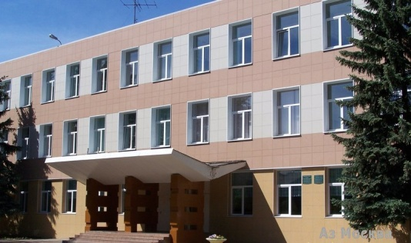
Муниципальное бюджетное общеобразовательное учреждение Одинцовская гимназия № 7
К
www.kcspm.ru
Ц
С
П
М
!
Курс интерактивных занятий по профилактике детского травматизма и формированию культуры собственной безопасности
«Универсальный КОД Безопасности»
Презентацию подготовили:
Лукашова Елена Михайловна
учитель начальных классов,
Малышева Надежда Игоревна
учитель начальных классов
!
!

Slide 2
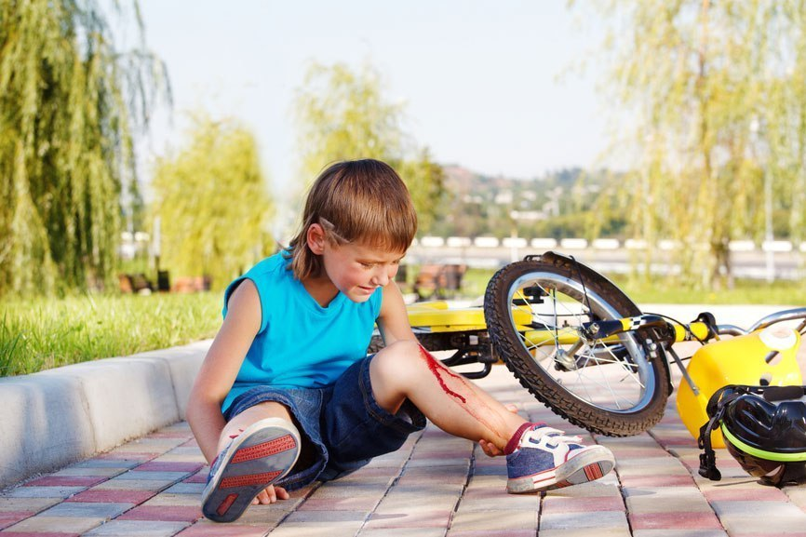
Детский травматизм

Slide 4
- КООРДИНАЦИОННЫЙ ЦЕНТР СОЦИАЛЬНОЙ ПОДДЕРЖКИ МОЛОДЕЖИ -
МОДУЛЬНАЯ ПРОГРАММА
«КУРС ИНТЕРАКТИВНЫХ ЗАНЯТИЙ
ПО ПРОФИЛАКТИКЕ ТРАВМАТИЗМА
И ФОРМИРОВАНИЮ КУЛЬТУРЫ
СОБСТВЕННОЙ БЕЗОПАСНОСТИ»

Slide 5
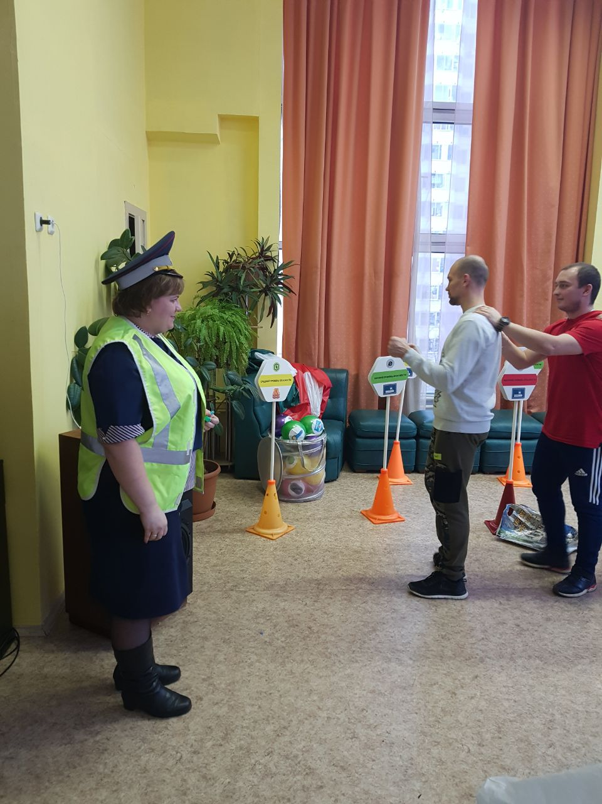
Наше обучение

Slide 6
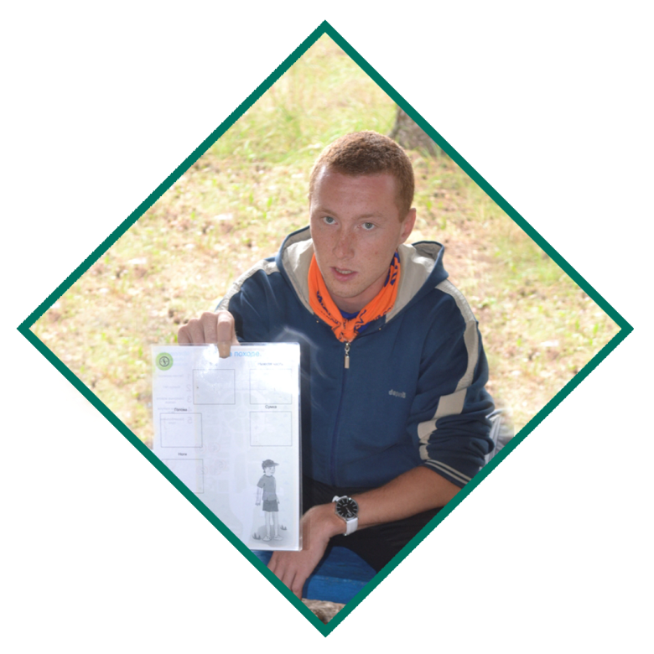
- УНИВЕРСАЛЬНЫЙ КОД БЕЗОПАСНОСТИ -
www.kcspm.ru
К
ЦЕЛЬ ПРОГРАММЫ
Ц
С
П
М
формирование у детей устойчивых навыков безопасного поведения в различных экстремальных ситуациях и умений в оказании себе и окружающим первой действенной помощи.

Slide 7
- УНИВЕРСАЛЬНЫЙ КОД БЕЗОПАСНОСТИ -
www.kcspm.ru
К
АКЦЕНТЫ ПРОГРАММЫ
Ц
С
П
М
практическая подготовленность детей к оценке уровня опасности и недопущению чрезвычайных и экстремальных ситуаций;
использование эффективных методик обучения и современных образовательных технологий;
повышение осознания персональной ответственности ребенка за свою личную безопасность.

Slide 8
- УНИВЕРСАЛЬНЫЙ КОД БЕЗОПАСНОСТИ -
www.kcspm.ru
К
СИСТЕМООБРАЗУЮЩИЙ ЭЛЕМЕНТ ПРОГРАММЫ
Ц
С
П
М
Системообразующим элементом программы является УНИВЕРСАЛЬНЫЙ АЛГОРИТМ (практический инструмент) действий – КОД:
УНИВЕРСАЛЬНЫЙ КОД БЕЗОПАСНОСТИ
КОНТРОЛИРУЙ ОБСТАНОВКУ
ОЦЕНИВАЙ РИСКИ
ДЕЙСТВУЙ ПРАВИЛЬНО, УВЕРЕННО И БЫСТРО
ВЫСОКАЯ СТЕПЕНЬ РИСКА
АЛГОРИТМ ДЕЙСТВИЯ
ИНДИКАТОРЫ ОПАСНОСТИ
СРЕДНЯЯ СТЕПЕНЬ РИСКА
ТИПОША
(ТИПИЧНАЯ ОШИБКА)
НИЗКАЯ СТЕПЕНЬ РИСКА

Slide 9
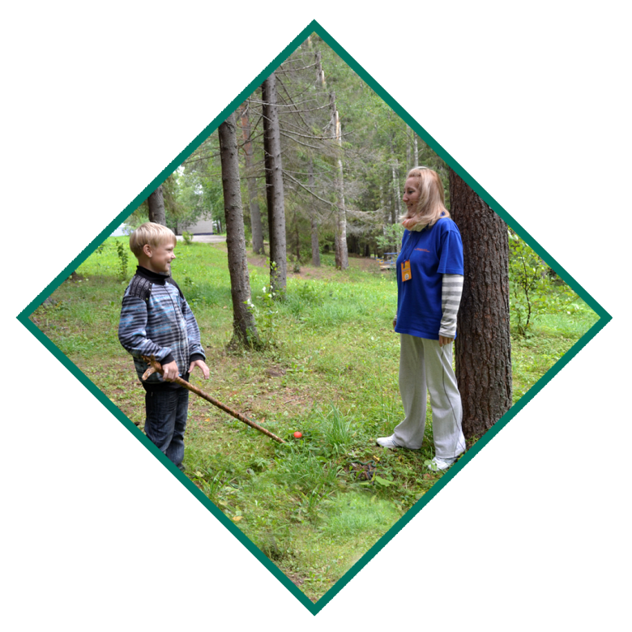
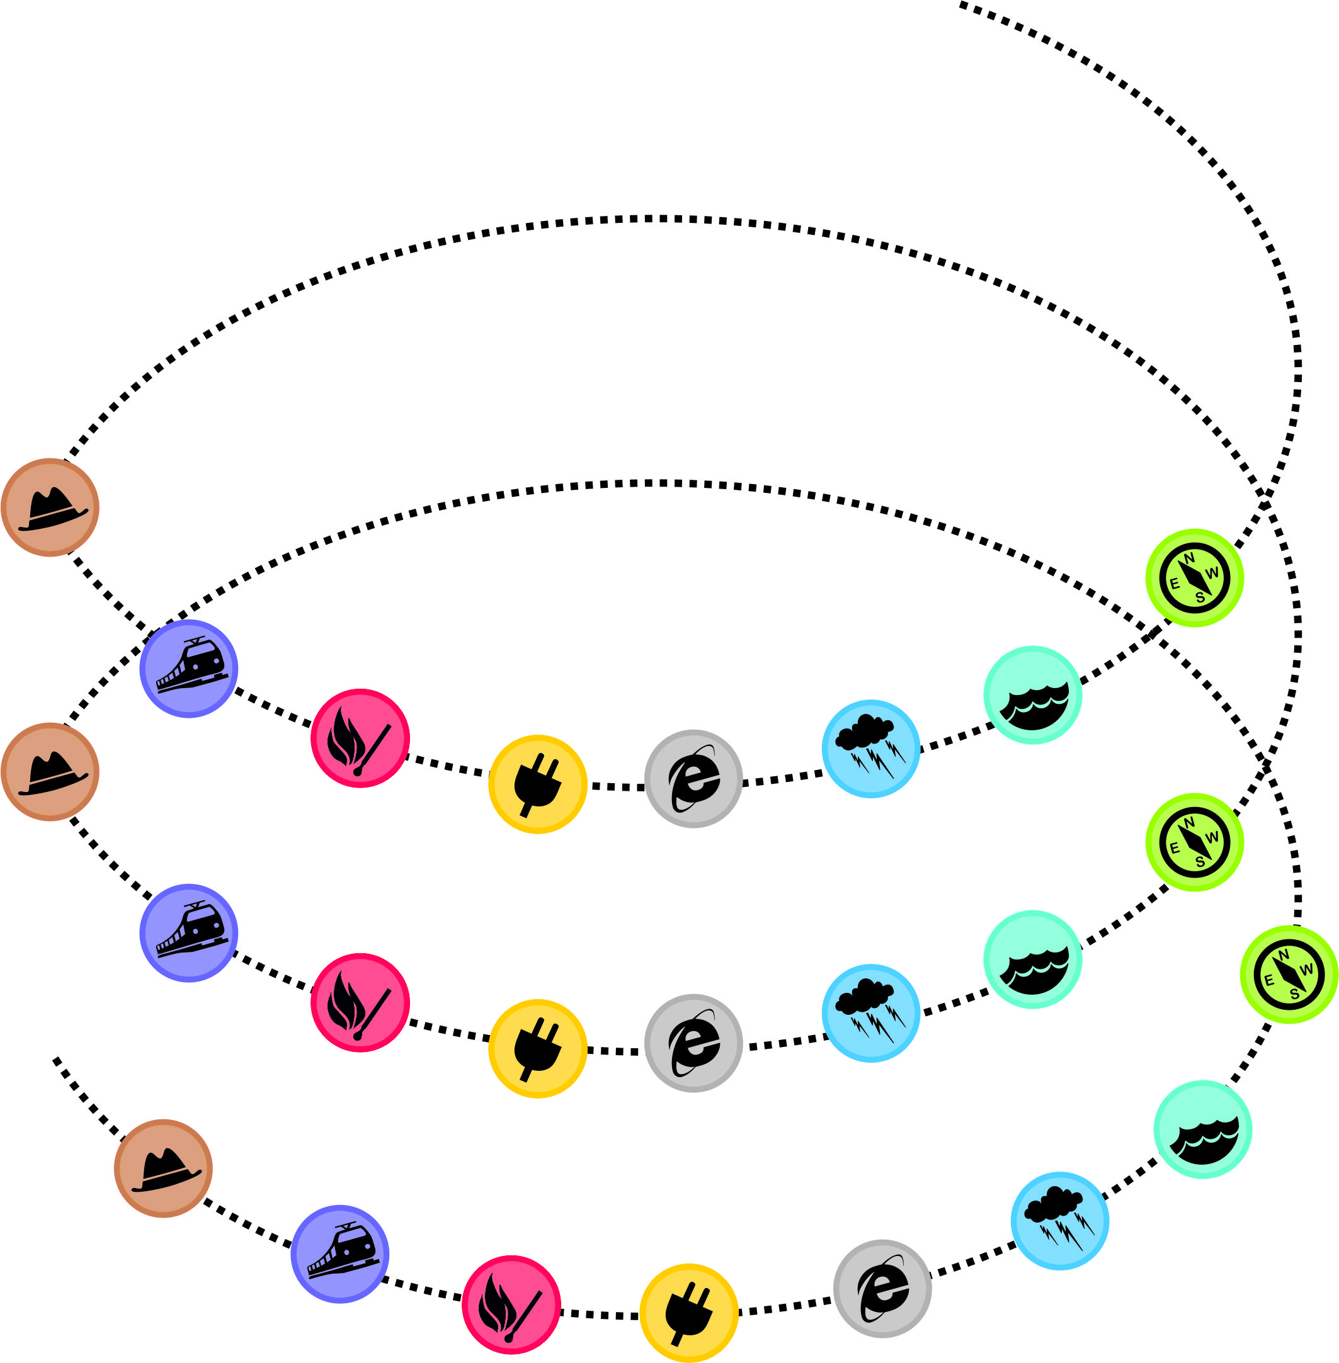
- УНИВЕРСАЛЬНЫЙ КОД БЕЗОПАСНОСТИ -
www.kcspm.ru
К
СТРУКТУРА ПРОГРАММЫ
Ц
С
П
М
УЧЕБНЫЕ УРОВНИ ПРОГРАММЫ:
БАЗОВЫЙ
Ключевые понятия и принципы Программы
ВОЗРАСТНЫЕ ГРУППЫ:
ОСНОВНОЙ
Формирование навыков безопасного поведения в наиболее распространенных ситуациях
9-11 класс
УГЛУБЛЕННЫЙ
5-9 класс
1-4 класс
Узкоспециализированные темы

Slide 10
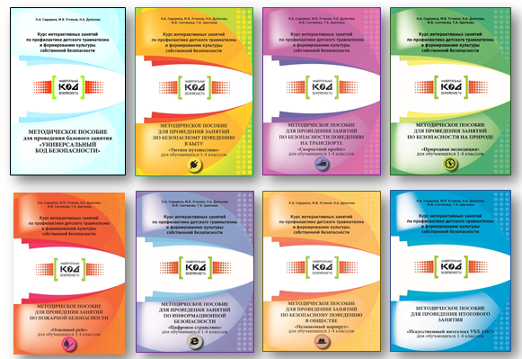
- УНИВЕРСАЛЬНЫЙ КОД БЕЗОПАСНОСТИ -
www.kcspm.ru
К
ТЕМАТИЧЕСКИЕ МОДУЛИ ПРОГРАМЫ
Ц
С
П
М
БАЗОВОЕ ЗАНЯТИЕ

Slide 11
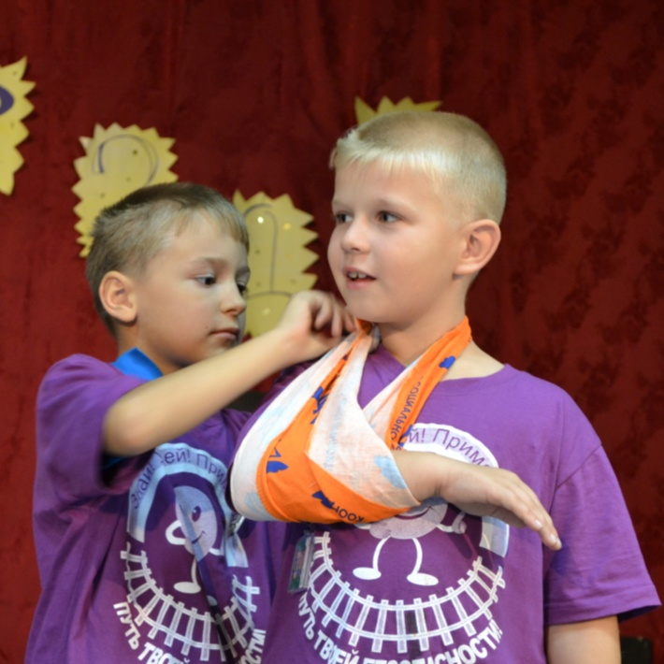
- УНИВЕРСАЛЬНЫЙ КОД БЕЗОПАСНОСТИ -
www.kcspm.ru
К
ТЕМАТИЧЕСКИЕ МОДУЛИ ПРОГРАММЫ
Ц
С
П
М
МОДУЛЬ 1.
Безопасность в быту

Slide 12
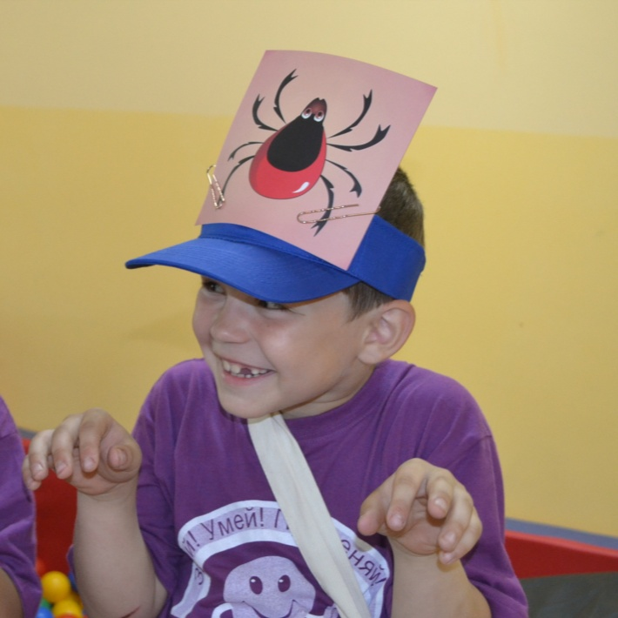
- УНИВЕРСАЛЬНЫЙ КОД БЕЗОПАСНОСТИ -
www.kcspm.ru
К
ТЕМАТИЧЕСКИЕ МОДУЛИ ПРОГРАММЫ
Ц
С
П
М
МОДУЛЬ 2.
Безопасность
в природе

Slide 13
- УНИВЕРСАЛЬНЫЙ КОД БЕЗОПАСНОСТИ -
www.kcspm.ru
К
ТЕМАТИЧЕСКИЕ МОДУЛИ ПРОГРАММЫ
Ц
С
П
М
МОДУЛЬ 3.
Безопасность в обществе

Slide 14
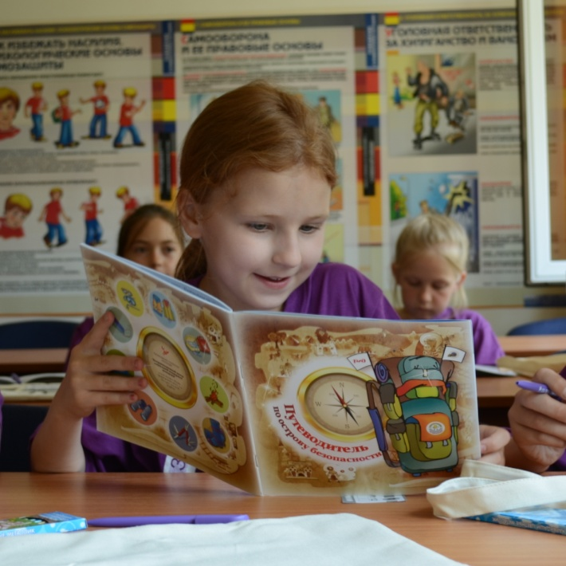
- УНИВЕРСАЛЬНЫЙ КОД БЕЗОПАСНОСТИ -
www.kcspm.ru
К
ТЕМАТИЧЕСКИЕ МОДУЛИ ПРОГРАММЫ
Ц
С
П
М
МОДУЛЬ 4.
Безопасность
на транспорте

Slide 15
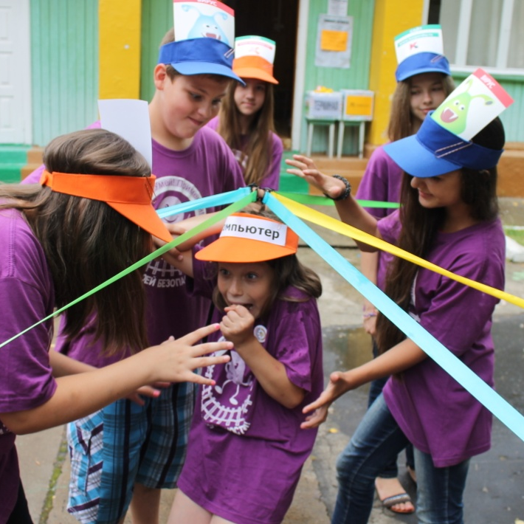
- УНИВЕРСАЛЬНЫЙ КОД БЕЗОПАСНОСТИ -
www.kcspm.ru
К
ТЕМАТИЧЕСКИЕ МОДУЛИ ПРОГРАММЫ
Ц
С
П
М
МОДУЛЬ 6.
Безопасность в интернете

Slide 16
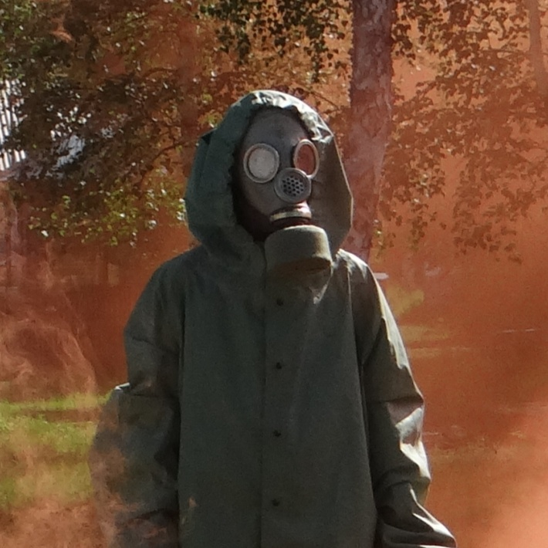
- УНИВЕРСАЛЬНЫЙ КОД БЕЗОПАСНОСТИ -
www.kcspm.ru
К
ТЕМАТИЧЕСКИЕ МОДУЛИ ПРОГРАММЫ
Ц
С
П
М
МОДУЛЬ 5.
Безопасность
при пожаре

Slide 17
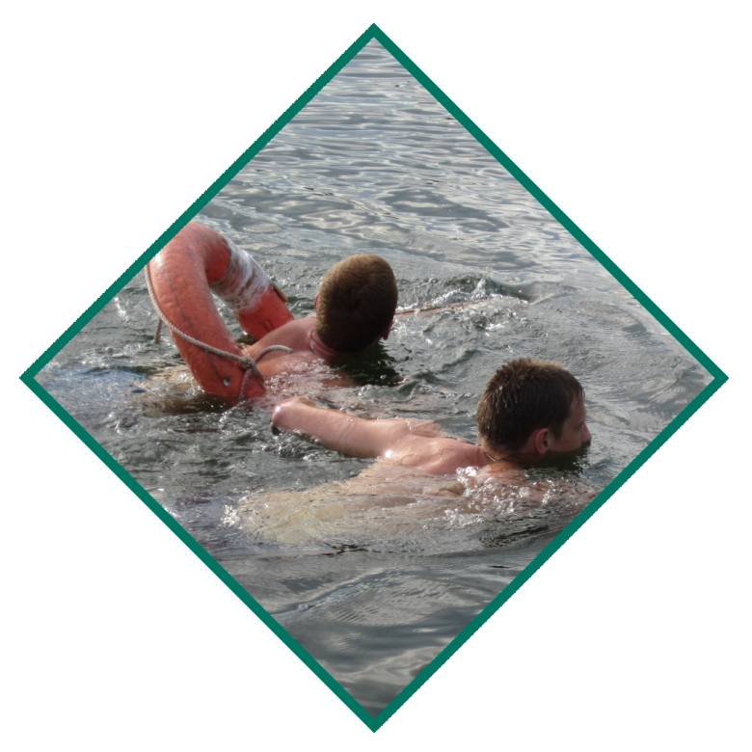
- УНИВЕРСАЛЬНЫЙ КОД БЕЗОПАСНОСТИ -
www.kcspm.ru
К
ТЕМАТИЧЕСКИЕ МОДУЛИ ПРОГРАММЫ
Ц
С
П
М
МОДУЛЬ 7.
Безопасность
при занятиях
физической культурой
и спортом

Slide 18
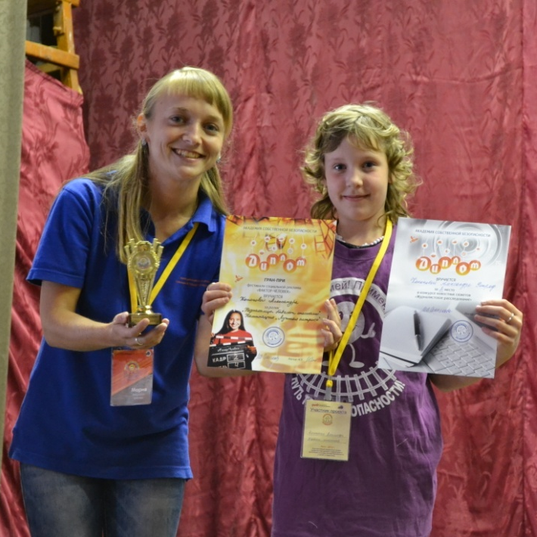
- УНИВЕРСАЛЬНЫЙ КОД БЕЗОПАСНОСТИ -
www.kcspm.ru
К
ТЕМАТИЧЕСКИЕ МОДУЛИ ПРОГРАММЫ
Ц
С
П
М
ИТОГОВОЕ
ЗАНЯТИЕ
«ИСКУССТВЕННЫЙ ИНТЕЛЛЕКТ УКБ 1167»

Slide 19
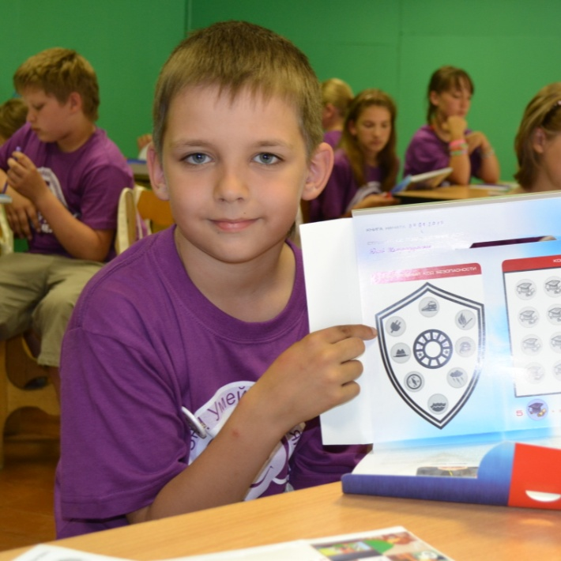
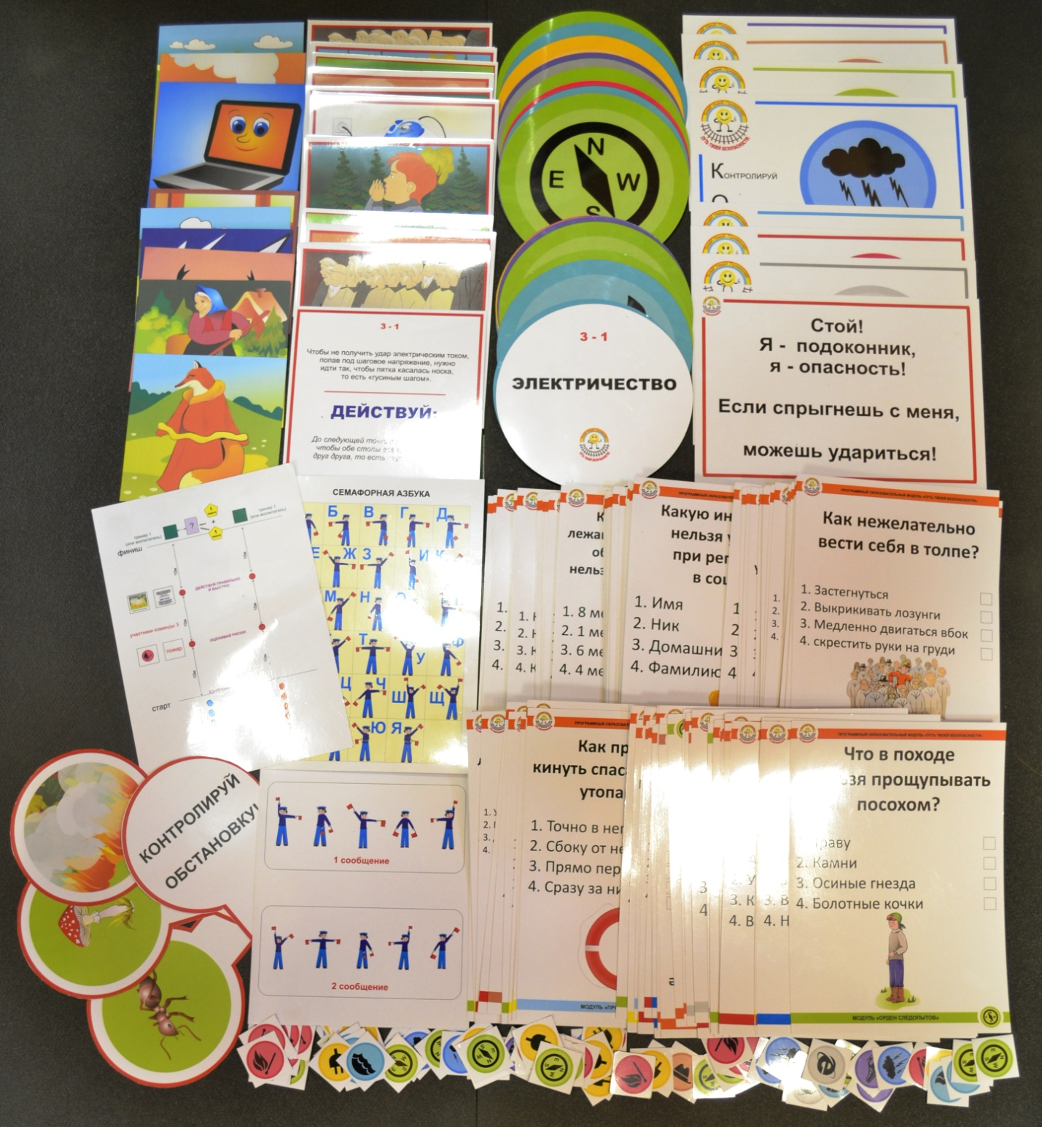
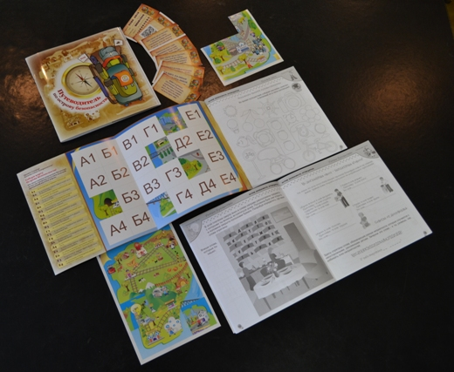
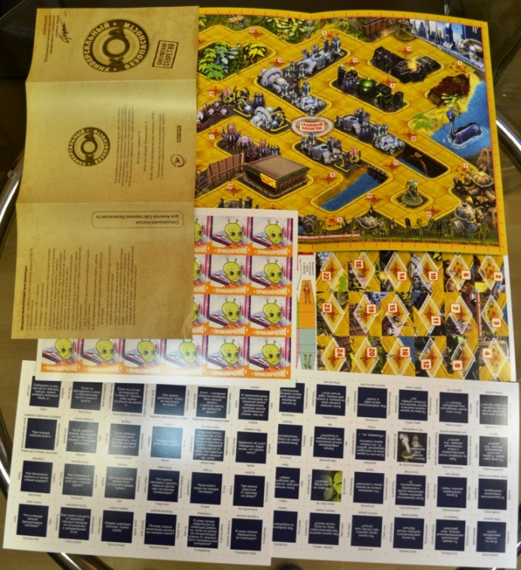
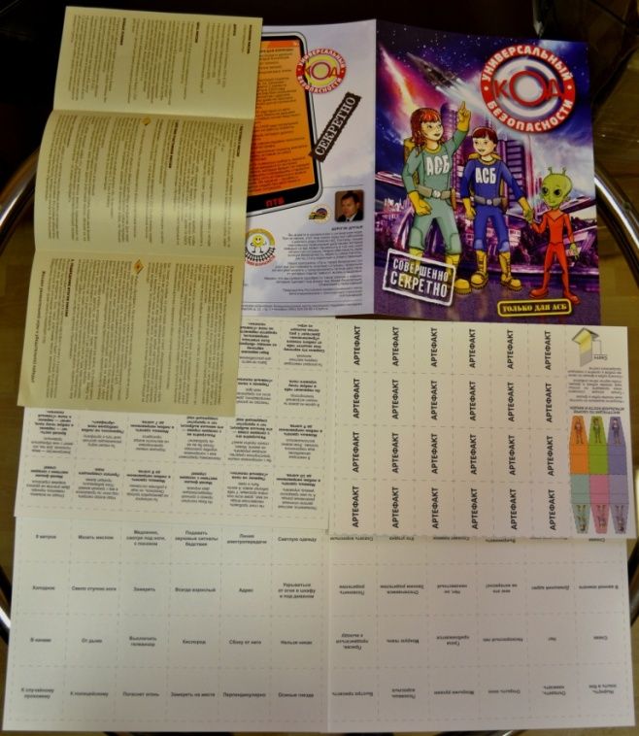
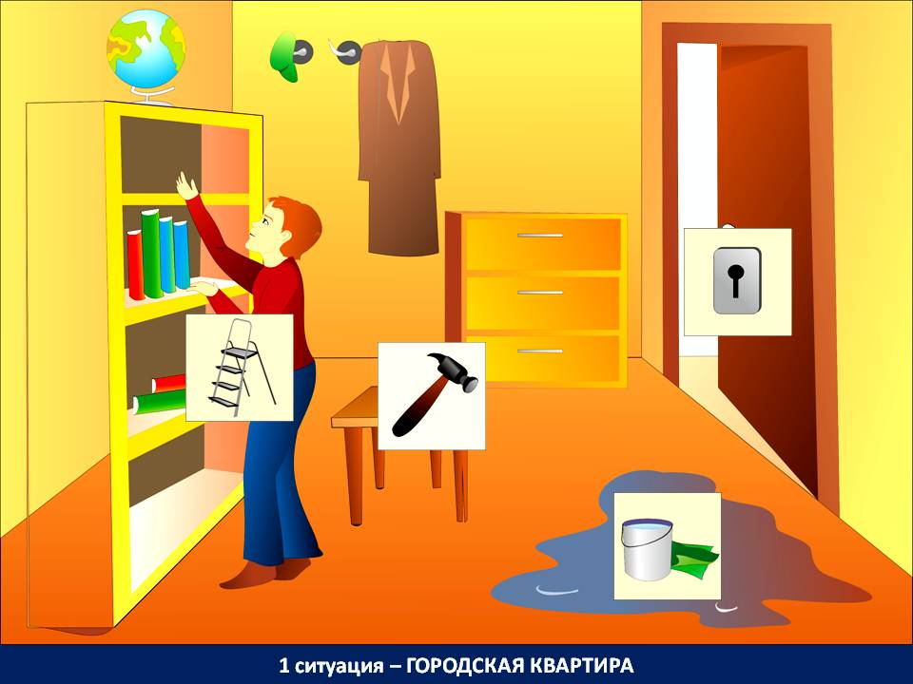
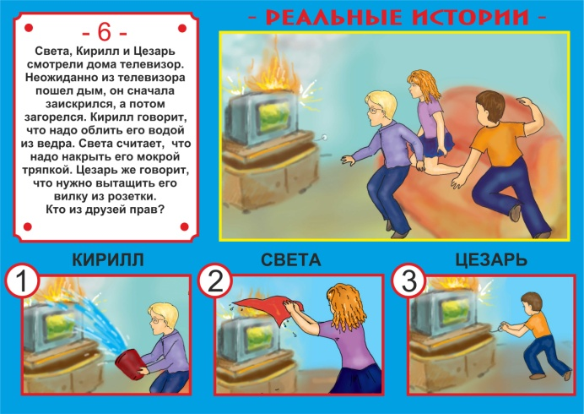
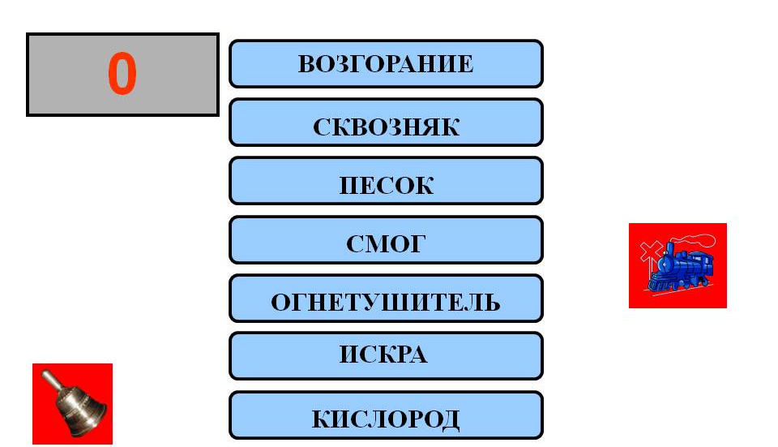
- УНИВЕРСАЛЬНЫЙ КОД БЕЗОПАСНОСТИ -
www.kcspm.ru
К
УЧЕБНО-МЕТОДИЧЕСКАЯ И ДИДАКТИЧЕСКАЯ БАЗА ПРОГРАММЫ
Ц
С
П
М
ДИДАКТИЧЕСКИЕ КАРТОЧКИ
ИНДИВИДУАЛЬНЫЕ
УЧЕБНЫЕ
МАТЕРИАЛЫ
НАСТОЛЬНАЯ ИГРА
МЕДИА-ИНФОРМАТОРЫ
МЕДИА-ТРЕНАЖЕРЫ
МЕДИА-ТЕСТЕРЫ

